Slide 1
Грађанско васпитање
ТЕМА: ОПАСНОСТ ОД ЗЕМЉОТРЕСА И УДАРА ГРОМА

Slide 2
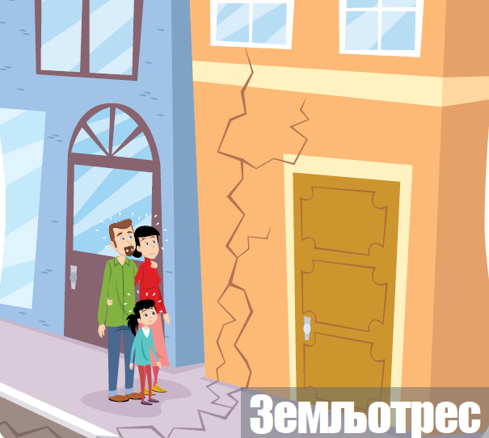
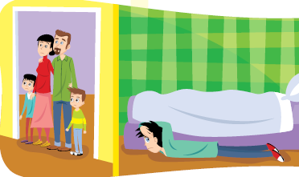

Slide 3
У случају земљотреса пратите следећа упутства:
* Нађите заклон на безбедним местима и останите тамо док траје потрес.
* Удаљите се од стакла, прозора или било чега што може да падне...
* Уколико сте у кревету, спустите се поред кревета и заштитите главу.
* Све док земљотрес траје, избегавајте степеништа и лифтове.
* Останите у кући док потрес не престане и не буде безбедно за вас да изађете.

Slide 4
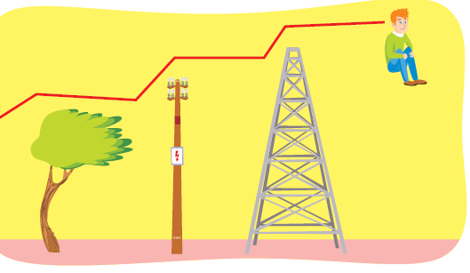
УДАР ГРОМА

Slide 5
У случају грмљавине пратите следећа упутства:
* Склоните се од високих стубова, торњрва, високог дрвећа, ограда...
*Покушајте да пронађете заклон у згради или аутомобилу, ако то није могуће седите на земљу.
* Уколико сте у шуми, заштитите се испод ниског дрвећа.
* Не прелазите преко воде, не пливајте.
* Избегавајте да будете у близини металних објеката и предмета.

